Slide 1

La Suisse, véritable cancre du numérique ?
Catherine Pugin
Déléguée au Numérique - Etat de Vaud
JRAM – Champéry
24 juin 2021

Slide 2
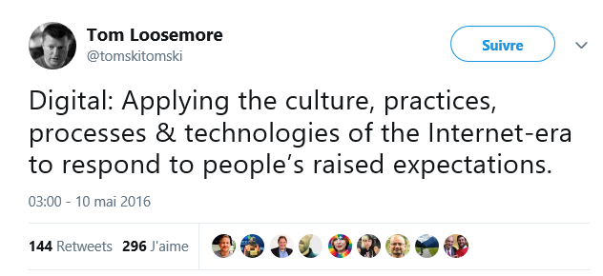

Slide 3
Le numérique dans le secteur public
Prise de conscience politique sur les enjeux du numérique
Conférence latine des directeurs du numérique (CLDN)
Administration numérique suisse (ANS/DVS)

Slide 4

Adoptée en novembre 2018

Slide 5










La stratégie numérique, une vision globale
et cohérente de l’action de l’Etat
GOUVERNANCE
INFRASTRUCTURES
ET SÉCURITÉ
ACCOMPAGNEMENT
DES PERSONNES
ACCOMPAGNEMENT
DES ENTREPRISES
POLITIQUE
DE LA DONNÉE

Slide 6
Merci de votre attention
Contact :
catherine.pugin@vd.ch

